Slide 1

핸즈온 머신러닝 정리
1/29 _ 이현구

Slide 2
머신러닝 프로젝트 흐름
STEP 1
STEP 2
STEP 3
STEP 4
>>
>>
>>
큰 그림을 본다
데이터 확보
탐색 & 시각화
모델 선정& 훈련
>>
STEP 8
STEP 7
STEP 6
STEP 5
>>
>>
>>
유지보수
시스템 론칭
솔루션 제시
모델 조정

Slide 3
주요 용어
성능 측정 지표
RMSE (평균 제곱근 오차) : 예측의 오류 정도를 가늠
MAE (평균 절대 오차) : 이상치로 보이는 구역이 많을 때
데이터 스누핑 편향 : 미리 예측한 추정치에 기대한 성능이 도출되지 않는 현상
계층적 샘플링 : 각 계층에서 올바른 수의 샘플을 추출하는 방법
원 – 핫 인코딩 : 한 카테고리만 1로 표시 , 나머지는 0으로 표시
Min – Max 스케일링 (정규화) : 0 -1 범위에 들도록 값을 이동하고 스케일을 조정

Slide 4
주요 용어
표준화 : 평균을 뺀 후 표준편차로 나누어 결과 분포의 분산이 1이 되도록 한다.
교차 검증 : 훈련셋을 더 작은 훈련셋과 검증 세트로 나누어 훈련시키고 검증 세트로 모델을 평가하는 방법
클수록 좋은 효용 함수를 기대한다
그리드 탐색 : 만족할 만한 하이퍼파라미터 조합을 찾을 때까지 수동으로 하이퍼파라미터를 조정하는 것
랜덤 텀색 : 가능한 모든 조합을 시도하는 대신 각 반복마다 하이퍼파라미터에
임의의 수를 대입하여 지정한 횟수만큼 평가
앙상블 방법 : 강력한 하나의 모델을 사용하는대신 보다 약한 모델 여러개를 조합하여
더 정확한 예측에 도움을 주는 방법

Slide 5
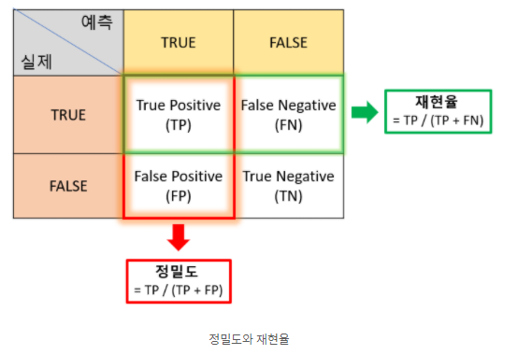
주요 용어
정밀도 : 분류기가 양성이라고 예측한 것중에 진짜 양성인 샘플의 비율
재현율 : 실제 양성인 샘플들 중에 분류기가 양성으로 감지한 샘플의 비율
어린아이에게 안전한 동영상을 걸러내는 훈련
- 정밀도가 높은 것 선호
감시카메라로 좀도둑 잡기
- 재현율이 높은 것 선호

Slide 6
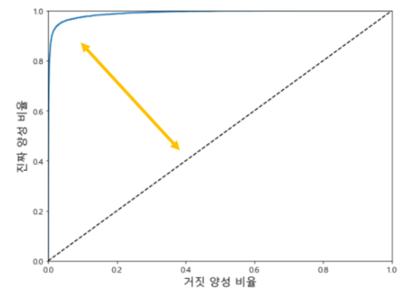
주요 용어
ROC 곡선 (수신기 조작 특성)
:거짓 양성 비율(FPR)에 대한 진짜 양성 비율(TPR)의 곡선
TPR :재현율
FPR : 양성으로 잘못 분류된 음성 샘플의 비율
TNR : 특이도
FPR = "1 - 특이도"

Slide 7
실습자료
ipynb파일 git
https://github.com/rickiepark/handson-ml/blob/master/02_end_to_end_machine_learning_project.ipynb
Colab 실습
https://colab.research.google.com/github/rickiepark/handson-ml2/blob/master/02_end_to_end_machine_learning_project.ipynb
Youtube 강의
https://youtu.be/KMa5z3amwv4

